Slide 1
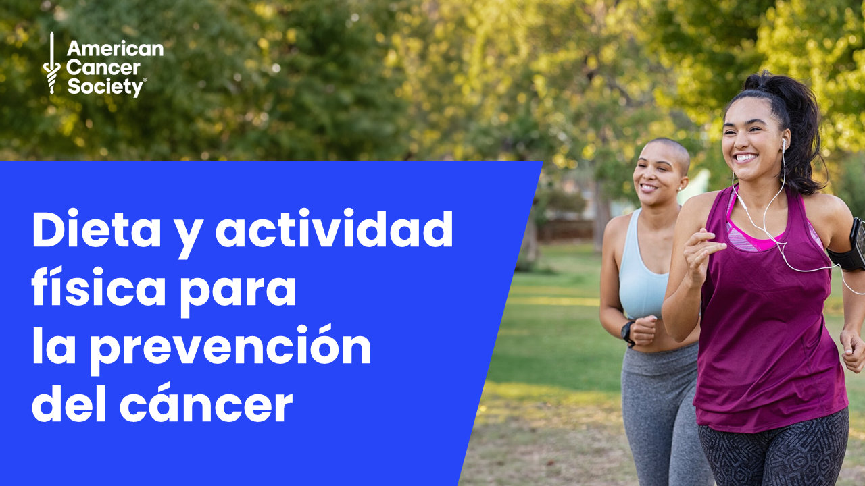

Slide 2
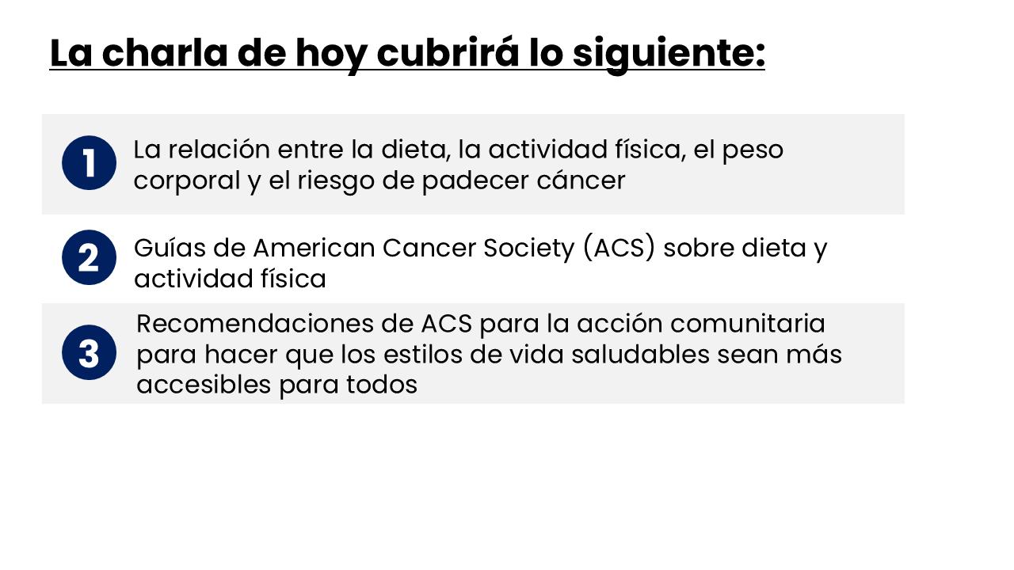
Notes:
Notas del presentador
La charla de hoy abarcará los siguientes temas:
La relación entre la dieta, la actividad física, el peso corporal y el riesgo de padecer cáncer.
Guías actuales de la ACS sobre dieta y actividad física, y cómo la implementación de estrategias dentro de estas guías puede afectar su salud.
Recomendaciones de ACS para la acción comunitaria con el fin de ayudar a que los estilos de vida saludables sean más accesibles para todos.

Slide 3
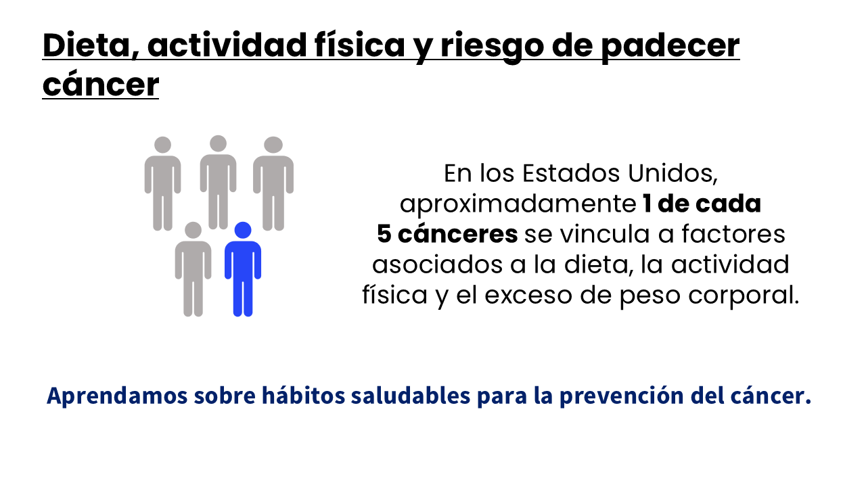
Notes:
Notas del presentador
Después del tabaco, la dieta, la actividad física y el exceso de peso corporal son el segundo factor más importante en el aumento del riesgo de desarrollar cáncer. En los Estados Unidos, aproximadamente uno de cada cinco casos de cáncer está vinculado a factores relacionados con la nutrición y la actividad física.
Analicemos cómo ciertos comportamientos contribuyen al riesgo de padecer cáncer
y qué puede hacer para reducirlo.
Referencias:
American Cancer Society. Cancer Prevention & Early Detection Facts & Figures 2025-2026.
Islami F, Goding Sauer A, Miller KD, et al. Proportion and number of cancer cases and deaths attributable to potentially modifiable risk factors in the United States. CA Cancer J Clin. 2018; 68: 31-54.

Slide 4
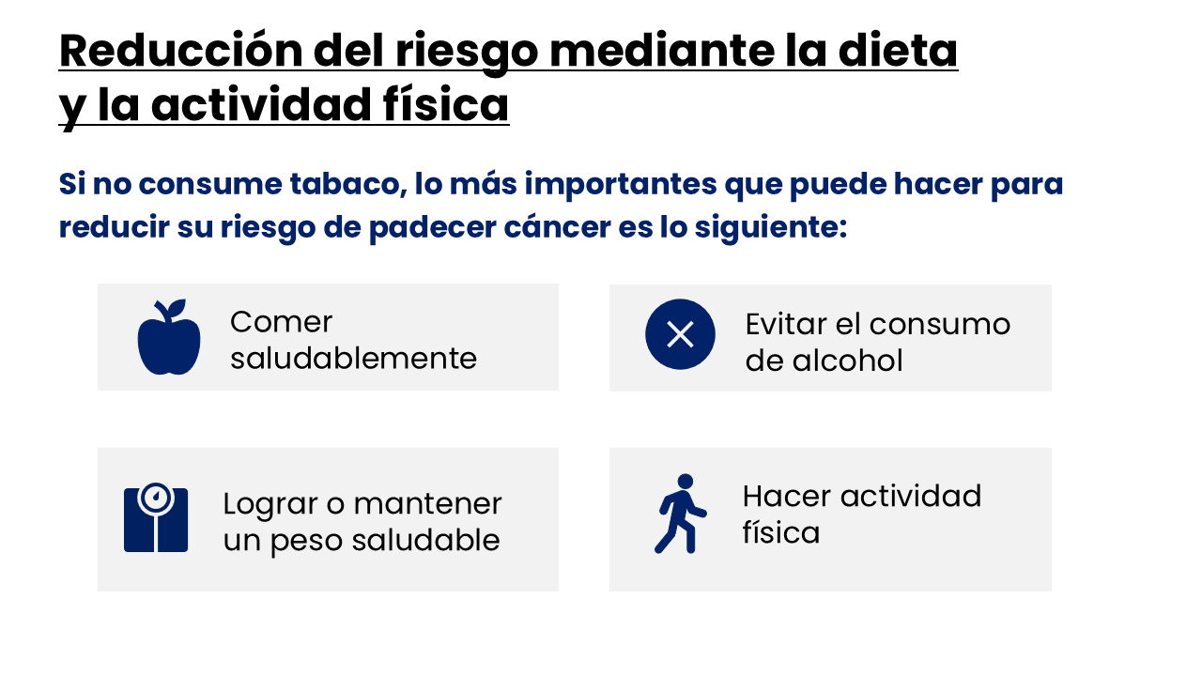
Notes:
Notas del presentador
Además de evitar el tabaco, llevar una alimentación saludable, mantenerse activo durante toda la vida, alcanzar y mantener un peso saludable, y evitar el alcohol pueden reducir en gran medida el riesgo de desarrollar cáncer a lo largo de la vida.
Estos mismos comportamientos también están relacionados con un menor riesgo de desarrollar enfermedades cardiovasculares y diabetes.

Slide 5
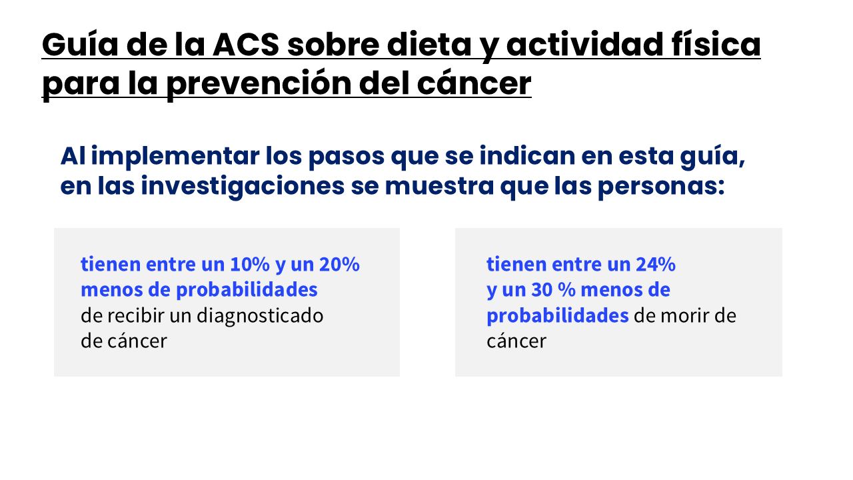
Notes:
Notas del presentador
En la guía de la ACS sobre dieta y actividad física para la prevención del cáncer se ofrecen estrategias basadas en evidencia sobre hábitos de alimentación y actividad física, así como pasos concretos que se pueden seguir para reducir el riesgo de cáncer.
De hecho, en las investigaciones se ha demostrado que los adultos que siguen de cerca esta guía de la ACS tienen entre un 10 % y un 20 % menos de probabilidades de recibir un diagnóstico de cáncer y entre un 24 % y un 30 % menos de probabilidades de morir a causa de la enfermedad.

Slide 6
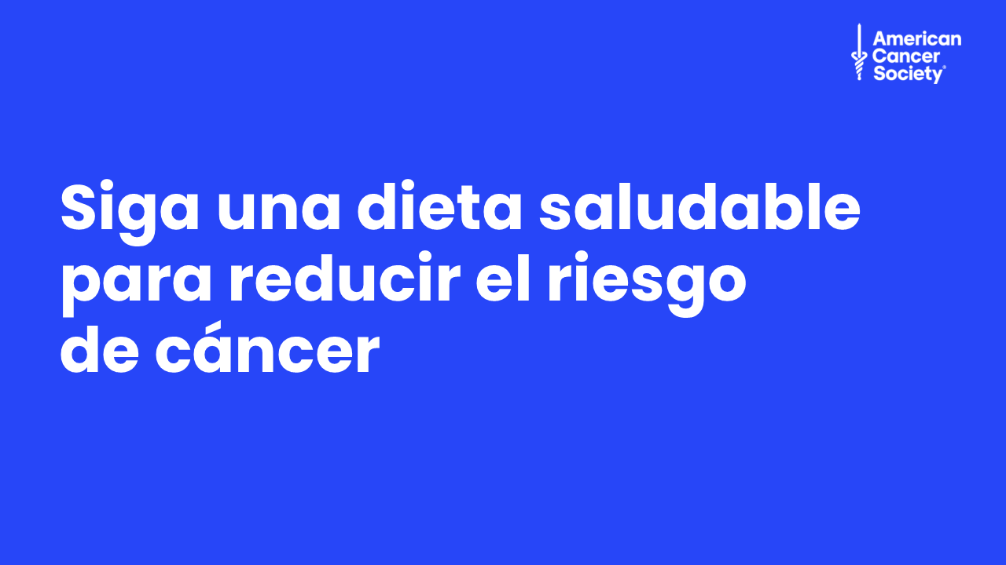
Notes:
Notas del presentador
Consumir una dieta no saludable se asocia con un mayor riesgo de desarrollar algunos tipos de cáncer, incluido el cáncer colorrectal, de cavidad oral, de esófago, faringe y laringe. En la guía de la ACS sobre dieta y actividad física para la prevención del cáncer se recomienda que las personas sigan un patrón de alimentación saludable para reducir su riesgo de cáncer. Profundicemos en los hábitos de alimentación saludable.

Slide 7
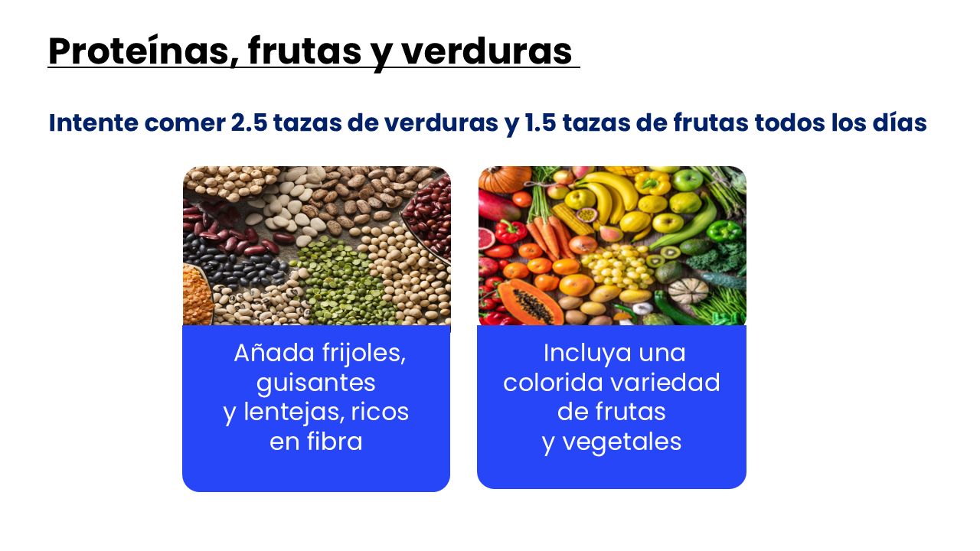
Notes:
Notas del presentador
Un patrón de alimentación saludable incluye proteínas, frutas y vegetales.
Los vegetales (incluidas las legumbres) y las frutas son alimentos complejos que contienen vitaminas, minerales, fibra y otras sustancias que pueden ayudar a prevenir el cáncer.
Los vegetales y las frutas también pueden reducir el riesgo de cáncer por sus efectos en la ingesta de calorías y el peso corporal. Ayudan a que se sienta más satisfecho
y pueden disminuir la ingesta total de calorías.
Las judías, los guisantes, las lentejas, los alimentos a base de soja y la soja son ricos en proteínas, fibra, hierro, zinc, potasio y folato.
Es importante comer frutas y verduras de diferentes colores, así obtiene muchas vitaminas, nutrientes y fitonutrientes que ayudan a mejorar la salud y a reducir el riesgo de cáncer.

Slide 8
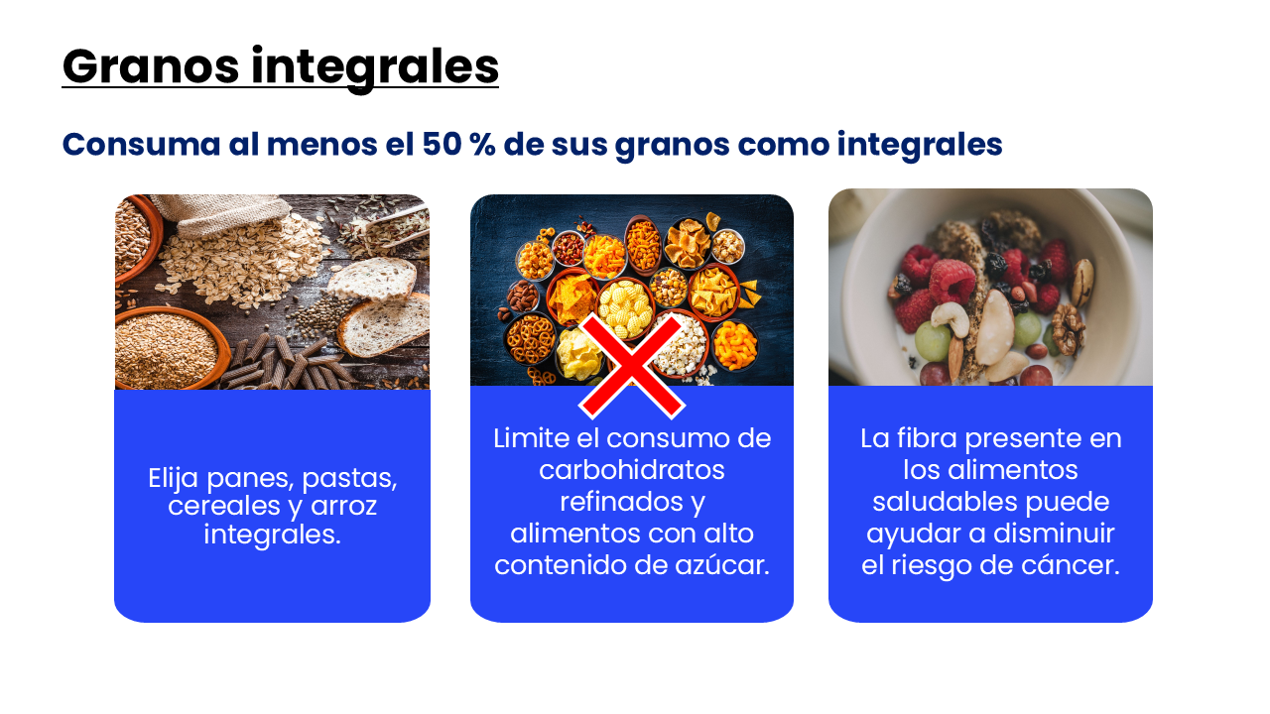
Notes:
Notas del presentador
Una alimentación saludable también incluye cereales integrales. Los productos de cereales integrales, que son aquellos que se elaboran a partir de la semilla completa del grano, tienen menor densidad calórica que los productos de granos procesados (refinados). También tienen mayor contenido de fibra, ciertas vitaminas y minerales que los productos de granos refinados. Se relacionan con un menor riesgo de aumento de peso y de sobrepeso.
Los granos integrales incluyen arroz integral, pan o pasta 100 % integral, avena regular, quinoa y otros granos.
Debe limitar su consumo de alimentos altamente procesados, incluidos los carbohidratos refinados y los alimentos ricos en azúcar. Reduzca el consumo de alimentos elaborados con harina blanca y aprenda a leer las etiquetas. Por ejemplo, algunas personas pueden desconocer que el "pan de trigo" no es lo mismo que el "pan 100 % integral", incluso si el pan tiene un aspecto marrón.
La fibra se encuentra en una variedad de alimentos saludables y puede ayudar
a disminuir el riesgo de cáncer.

Slide 9
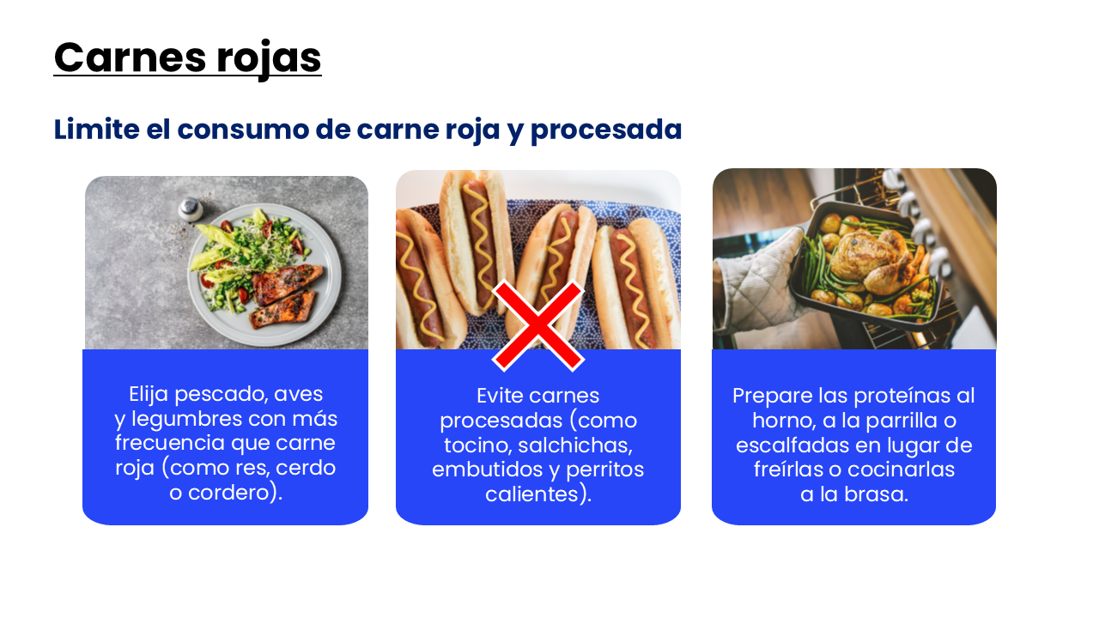
Notes:
Notas del presentador
Un patrón de alimentación saludable limita o no incluye carnes rojas y procesadas.
La carne roja incluye carne de res, ternera, cerdo, cordero, carnero o cabra. Algunos ejemplos de carne procesada son tocino, salchicha, jamón, mortadela,
perritos calientes y embutidos.
Consumir carnes procesadas se ha relacionado con el cáncer y es probable que las carnes rojas también contribuyan al cáncer. Se desconoce qué cantidad de cada uno se puede consumir sin peligro.
Utilice la carne como guarnición o para realzar el sabor, en lugar de como plato principal.
Pruebe otras fuentes de proteínas, como pescado y aves de corral, en lugar de carnes rojas y procesadas.
Los frijoles, guisantes y lentejas también pueden ser una fuente de proteína más saludable
Prepare las proteínas al horno, a la parrilla o escalfadas en lugar de freírlas
o cocinarlas a la brasa. Estos métodos de preparación son generalmente más saludables y ayudan a evitar carcinógenos que se producen al asar a la parrilla.

Slide 10
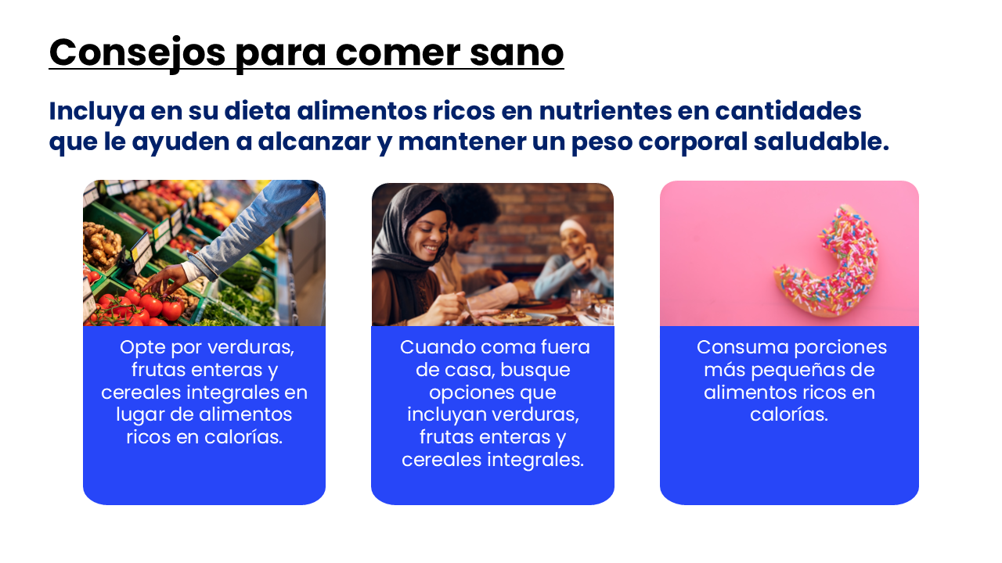
Notes:
Notas del presentador
Procure llenar su dieta con alimentos nutritivos y de alta calidad, en las cantidades que le ayuden a lograr y mantener un peso corporal saludable. Los patrones alimentarios que muestran mayores beneficios para la salud se basan principalmente en alimentos de origen vegetal.
Cuando vaya de compras o coma fuera, elija verduras, frutas enteras y cereales integrales.
Consuma porciones más pequeñas de alimentos ricos en calorías. Cuando coma fuera de casa, tenga especial cuidado de elegir alimentos bajos en calorías, grasas
y azúcares añadidos, y evite las porciones grandes.

Slide 11
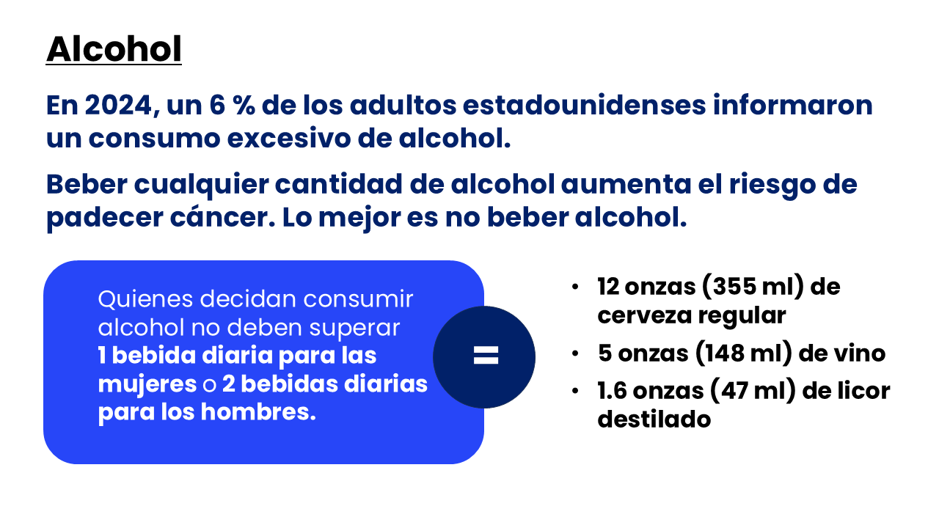
Notes:
Notas del presentador
En las investigaciones se muestra que consumir cualquier tipo de alcohol aumenta el riesgo de padecer algunos tipos de cáncer, incluidos cánceres de la cavidad oral, faringe, laringe, esófago (carcinoma de células escamosas), hígado (carcinoma hepatocelular), colorrectal y de seno. Si decide consumir alcohol, la American Cancer Society recomienda que las mujeres no tomen más de una y los hombres no más de dos bebidas alcohólicas al día. Una bebida equivale a 12 onzas (355 ml) de cerveza normal, 5 onzas (148 ml) de vino o 1.5 onzas (44 ml) de licor fuerte.
Estos límites diarios no significan que pueda beber cantidades mayores en menos días de la semana, ya que esto puede acarrear problemas de salud, sociales y de otra índole.

Slide 12
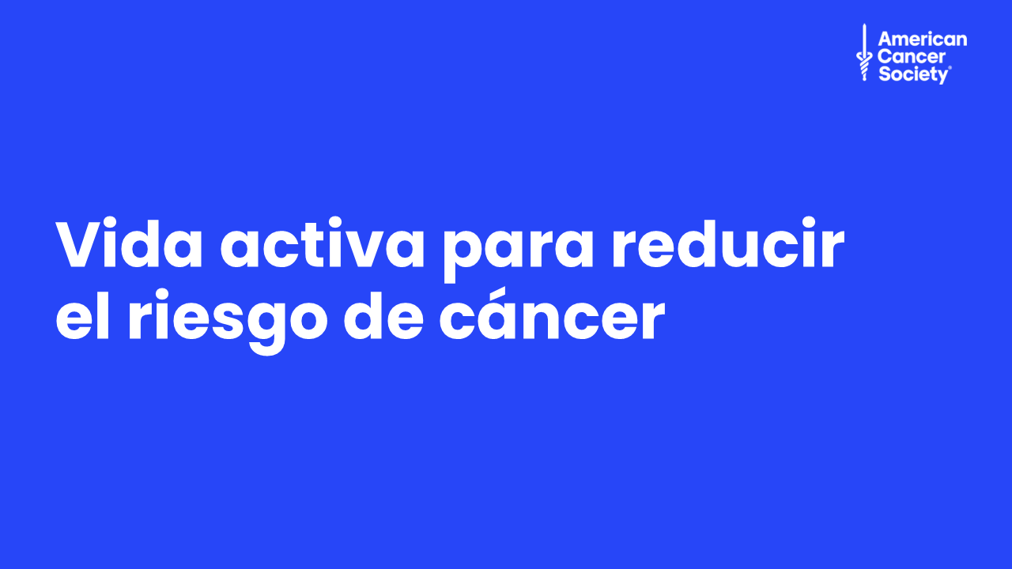
Notes:
Notas del presentador
Ahora que hemos hablado de alimentación y nutrición, profundicemos en las recomendaciones sobre actividad física.

Slide 13
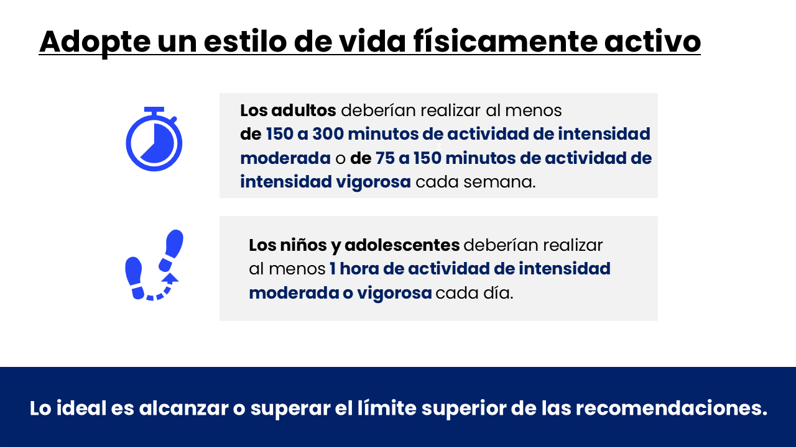
Notes:
Notas del presentador:
En 2024, menos de la mitad de los adultos reportaron niveles recomendados de actividad aeróbica (48 %). Alrededor de una cuarta parte declaró no realizar actividad física en su tiempo libre en 2024, y la prevalencia varió entre los estados de
EE. UU. (del 15 al 42 %).
Adoptar un estilo de vida físicamente activo puede ayudar a reducir el riesgo de algunos tipos de cáncer, incluido el cáncer de colon, seno femenino, endometrio, riñón, vejiga, esófago y estómago.
En la guía de la ACS se recomienda que los adultos procuren realizar entre 150 y
300 minutos de actividad de intensidad moderada o entre 75 y 100 minutos de actividad de intensidad vigorosa cada semana. En la próxima diapositiva, hablaremos un poco más sobre qué tipos de actividad son moderada y vigorosa.
Para niños y adolescentes, en la guía de la ACS se recomienda que realicen al menos
1 hora (o 60 minutos) de actividad física de intensidad moderada o vigorosa cada día.
Lo ideal es alcanzar o superar el límite superior de las recomendaciones.

Slide 14
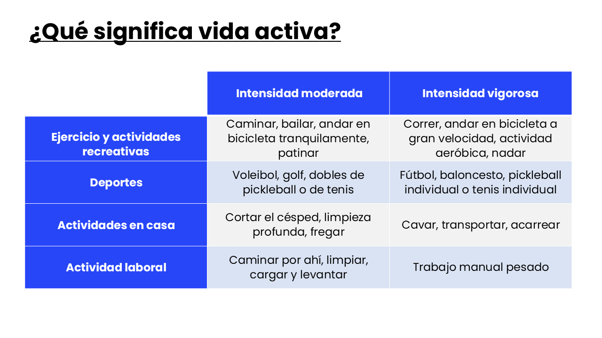
Notes:
Notas del presentador
¿Qué se considera actividad física? Cualquier actividad, desde quehaceres domésticos hasta caminatas a paso ligero y triatlones. Lo que elija depende de su nivel de condición física, y las personas con problemas médicos deberían consultar primero con su médico sobre la actividad física. Se recomienda que vaya más allá de su actividad física diaria habitual, que incluye trabajar y cuidarse.
La actividad moderada es como caminar a paso ligero, pero la actividad vigorosa acelera la respiración, aumenta el ritmo cardíaco y provoca sudoración.
La actividad moderada incluye cosas como caminar, bailar y jugar al golf, pero también puede incluir tareas que hace en casa, como limpiar a fondo o cortar el césped.
Las actividades vigorosas incluyen correr, trotar o practicar deportes como el baloncesto o el tenis individual. En su hogar, estas actividades incluyen cavar afuera
y trabajos de albañilería o carpintería, donde aumenta su ritmo cardíaco. El trabajo manual pesado en el lugar de trabajo también se considera una actividad vigorosa.
Puede obtener más información sobre las actividades físicas y la guía de la ACS sobre dieta y actividad física para la prevención del cáncer en https://www.cancer.org/es/cancer/prevencion-del-riesgo/alimentacion-y-actividad-fisica/guias-sobre-nutricion-y-actividad-fisica-para-la-prevencion-del-cancer.html.

Slide 15
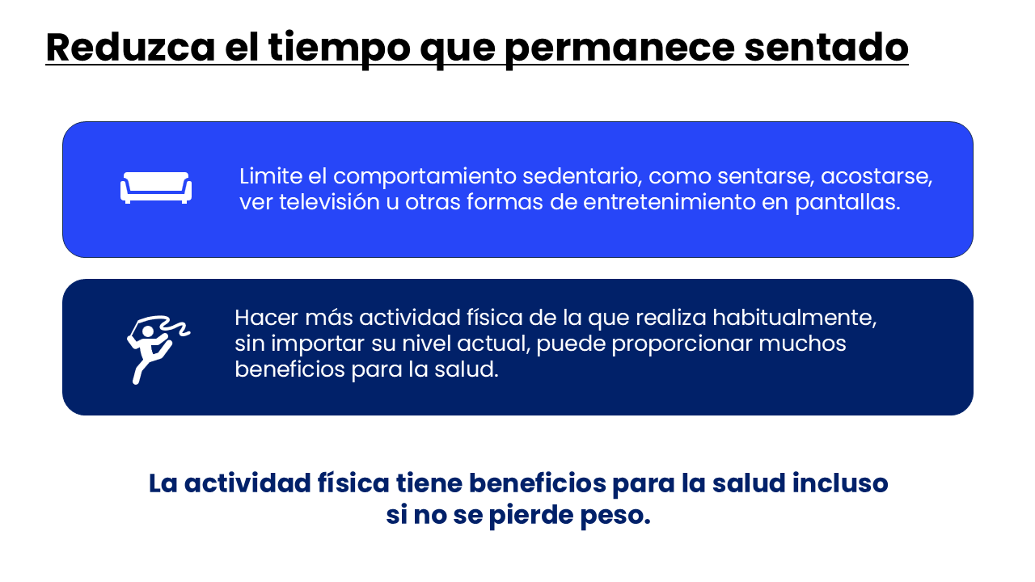
Notes:
Notas del presentador
El objetivo es que se vuelva activo y se mantenga así durante el resto de su vida. Muévase más y siéntese menos.
Limite el comportamiento sedentario, como sentarse, acostarse, ver televisión u otras formas de entretenimiento en pantallas.
Realizar más actividad física de lo habitual, independientemente de su nivel de actividad, puede aportar muchos beneficios para la salud.
La actividad física tiene beneficios para la salud incluso si no se pierde peso.

Slide 16
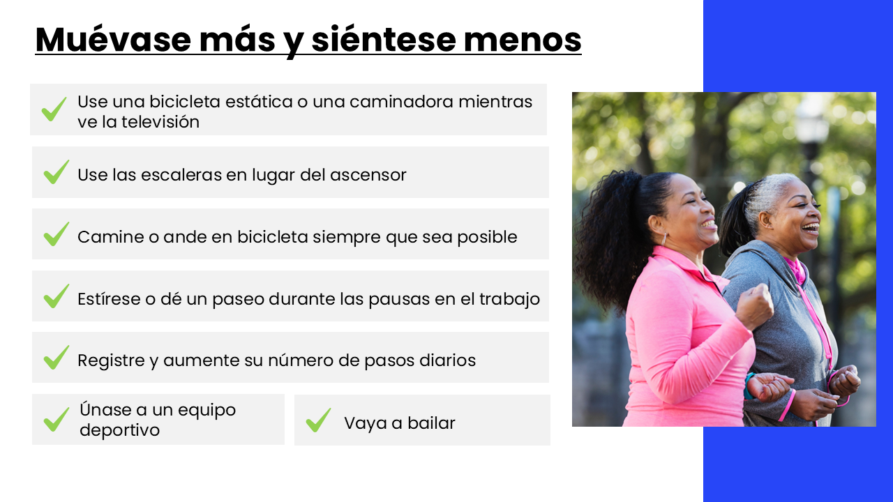
Notes:
Notas del presentador
Y en lo que respecta a estar sentado, cada vez hay más pruebas de que la cantidad de tiempo que pasa sentado es importante, independientemente del nivel de actividad física. Limitar el tiempo que pasa sentado puede ayudar a mantener un peso corporal saludable y reducir el riesgo de ciertos tipos de cáncer.
Hay muchas maneras de reducir el tiempo que pasa sentado. Aquí tiene algunas sugerencias. Es posible que estas opciones no sean adecuadas para todas las personas. Piense en cómo podría aumentar el tiempo que dedica a la actividad física.

Slide 17

Notes:
En la Guía de la ACS sobre dieta y actividad física para la prevención del cáncer se recomienda que las personas alcancen y mantengan un peso corporal saludable a lo largo de la vida. Esto incluye mantener el peso dentro de un rango saludable y evitar el aumento de peso durante la edad adulta.

Slide 18
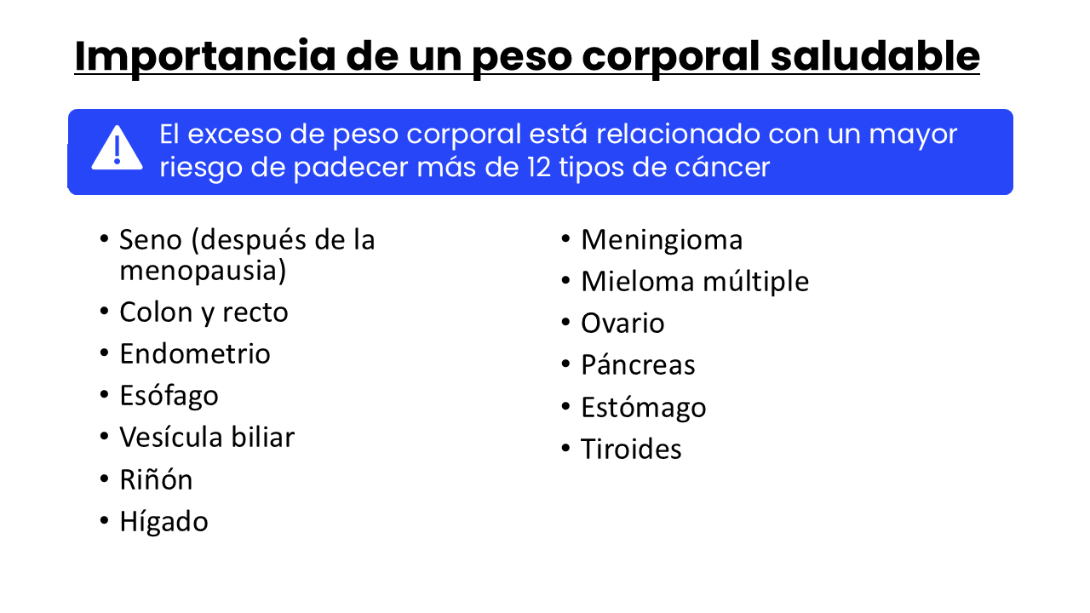
Notes:
Notas del presentador
El exceso de peso corporal está claramente asociado con un mayor riesgo de desarrollar al menos 12 cánceres, por ejemplo:
Seno (después de la menopausia)
Colon y recto
Endometrio (endometrial): revestimiento del útero
Esófago
Vesícula biliar
Riñón
Hígado
Meningioma: un tumor de las meninges, que recubren el cerebro y la médula espinal
Mieloma múltiple
Ovario
Páncreas
Estómago
Tiroides
El exceso de peso corporal también puede aumentar el riesgo de lo siguiente:
linfoma no Hodgkin;
cáncer de seno en hombres;
cáncer de boca, garganta y laringe;
formas agresivas de cáncer de próstata.
Perder peso es un proceso complejo que requiere múltiples enfoques. Las personas que podrían necesitar perder peso deben trabajar con su equipo de atención médica para desarrollar un plan para la pérdida de peso. Estas personas también necesitan ayuda para acceder a recursos que les ayuden a tener éxito en su proceso de pérdida de peso.

Slide 19
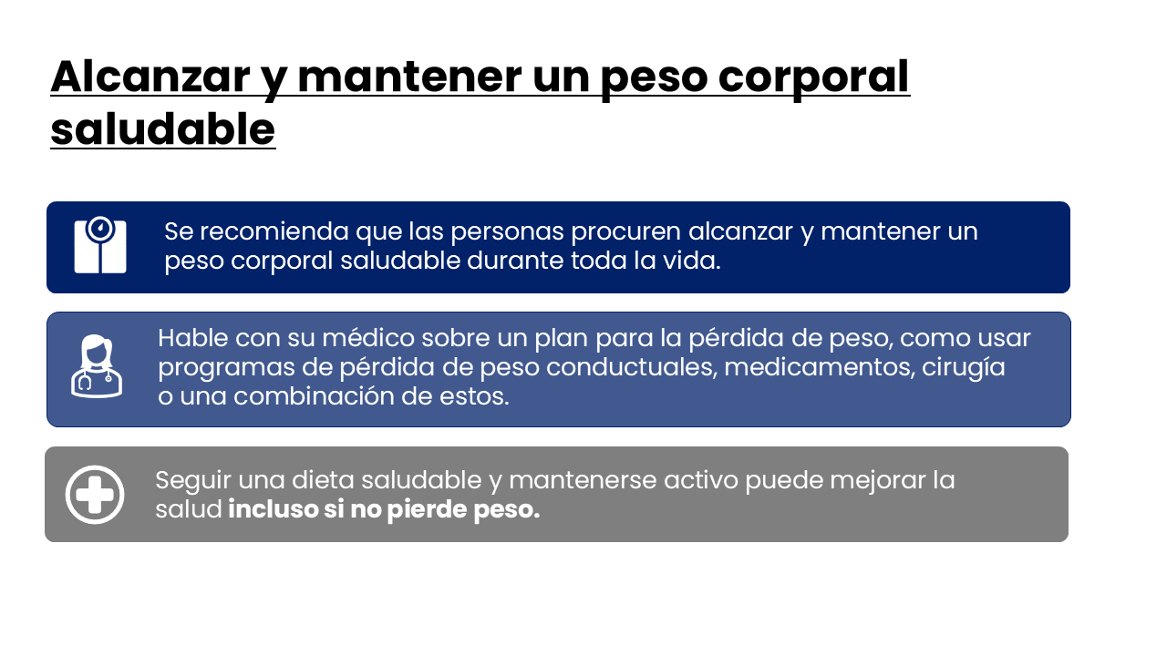
Notes:
Notas del presentador
Saber cuál sería un peso saludable puede resultar confuso. Hable con su equipo de atención médica sobre cuál sería un peso saludable para usted.
Si necesita perder peso, su equipo de atención médica puede ayudarle a elaborar un plan. Perder peso es un proceso complejo que puede requerir múltiples enfoques. También podría necesitar ayuda para acceder a recursos que le ayuden a tener éxito en su proceso de pérdida de peso.
Puede encontrar más información sobre las opciones de tratamiento para la pérdida de peso en https://www.cancer.org/es/cancer/prevencion-del-riesgo/alimentacion-y-actividad-fisica/exceso-de-peso-corporal-y-riesgo-de-cancer.html.

Slide 20

Notes:
Notas del presentador:
Por último, analicemos las recomendaciones de la ACS para la acción a nivel comunitario, con el fin de ayudar a que los estilos de vida saludables sean más accesibles para todos.

Slide 21
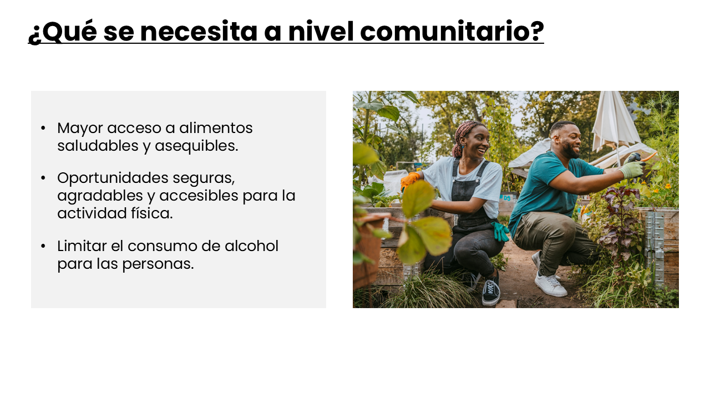
Notes:
Notas del presentador
Sabemos que diversos factores sociales, económicos y culturales influyen notablemente en los hábitos alimenticios, la actividad física, el consumo de alcohol
y el peso corporal de una persona. El acceso a alimentos saludables y a opciones de recreación y transporte seguras y asequibles puede crear barreras para que las personas implementen las recomendaciones de la guía, lo que puede afectar su riesgo de padecer cáncer y su salud en general.
Las organizaciones públicas, privadas y comunitarias deben trabajar juntas a nivel nacional, estatal y local para desarrollar, impulsar y aplicar cambios en las políticas
y el entorno que permitan lograr lo siguiente:
Aumentar el acceso a alimentos saludables y asequibles.
Brindar oportunidades seguras, agradables y accesibles para la actividad
física.
Limitar el consumo de alcohol para las personas.

Slide 22
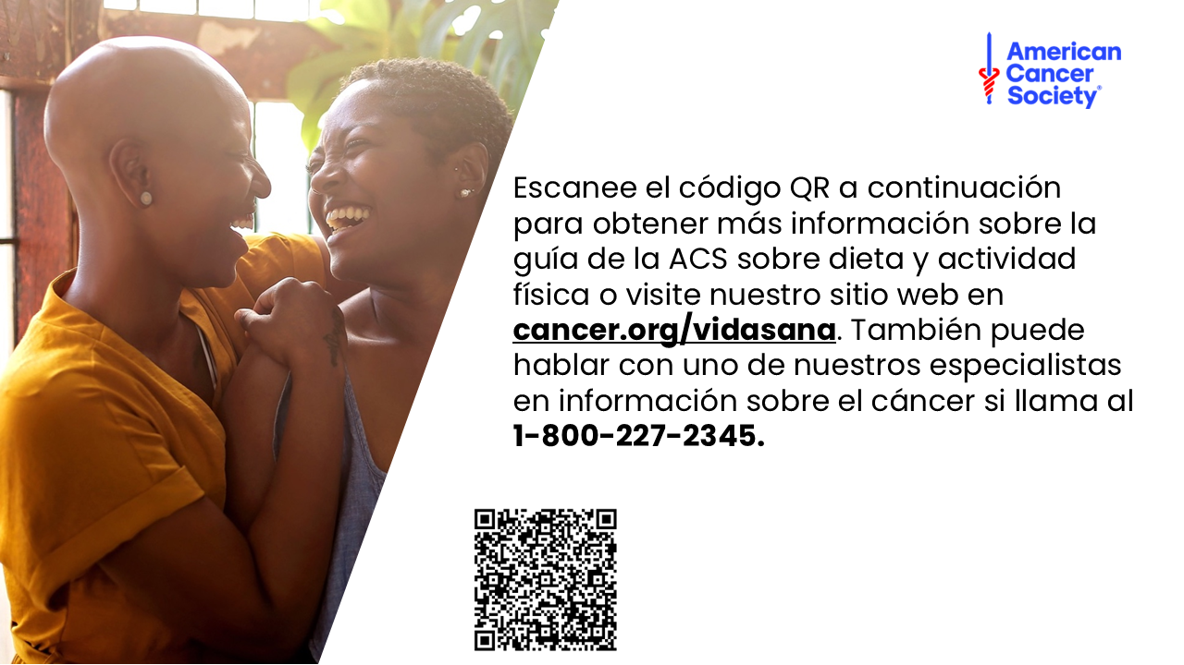

Slide 23

Notes:
Notas del presentador
Gracias por su tiempo y atención.

